Slide 1
Les 8 fysiek oplossingsgericht werken
Praktijk onderwijs

Slide 2
Programma
Doel: Jullie hebben kennis over wat oplossingsgericht werken inhoud. Daarnaast heb je een idee hoe je de 8 stappendans kan toepassen.
Stukje theorie
Oefenen

Slide 3
Wie heeft er ervaringen in oplossing gericht werken?

Slide 4
8 stappendans

Slide 5
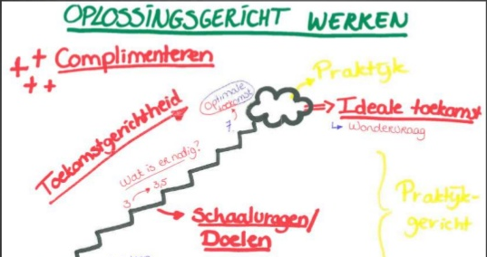

Slide 6
Oefening: oplossingsgericht in 4 vragen
Optie 1 : Waar hoop je op? Welk verschil zou dat maken?
Wat werkt al in de goede richting? Wat zou de volgende stap zijn?
Optie 2: Wat mis je nog? Waarom wil je dat? Waarom lukt het niet? Wat kan je eraan doen?
Gesprek met de vier vragen:
1 is interviewer, 1 cliënt, 1 observant
Per 3 drietal verschillende vragen.

Slide 7
Hoe voelde het? Was er een verschil in vragen?

Slide 8
Groepsopdracht
Helft van de studenten zitten in een binnen kring met de gezichten naar de muren van het lokaal.
Andere helft van de studenten zitten in de buitenkring met gezichten naar de binnenkring.
Binnenkring zijn de cliënten, deze blijven zitten. Buitenring zijn de persoonlijk begeleiders. De buitenring wisselt om de vijf minuten (linksom).
Eerste ronde alleen schaalvraag oefenen
Tweede ronde alleen de wondervraag oefenen
Derde ronde je mag geen oplossing aandragen, niet advies geven en niet vragen wat heb je nodig?
Omdraaien rollen, en dan rechtsom wisselen.
Kleine persoonlijke issues oplossen, bijvoorbeeld stoppen met roken, beter omgaan met geld, afvallen enz.

Slide 9
Casus uitspelen voor de klas
Voorgeschiedenis:’Ik zit bij Anja in de achterkamer. Ze ligt in het bed dat we in de zorgwinkel hebben weten te bemachtigen. Ze is nog jong, pas tweeëndertig. Vijf jaar geleden hoorde ze, na een lange weg van onderzoeken, onduidelijkheid, twijfels en ongemak, dat ze Multiple Sclerose heeft en dat ze daarmee zal moeten leren leven. Ze praat over die tijd nog steeds met enig cynisme en bitterheid. Ik help haar ’s morgens bij het opstaan en de lichamelijke verzorging. We drinken daarna samen een kopje thee. Anja vertelt dat ze gisteren sinds lange tijd met haar moeder naar de stad is geweest voor een nieuwe spijkerbroek. Ze had het heel gezellig gevonden, tot het moment dat ze aan de koffie bij V&D merkte dat haar moeder probeerde een ernstig gesprek met haar te beginnen. Anja: ‘Ze zal het niet kwaad bedoelen, maar dan word ik hels van binnen. Terwijl ik het net gezellig begin te vinden probeert zij iets bij me los te wrikken dat ik er net even onder heb weten te houden. In onze familie wordt er over haast niets anders gesproken dan mijn “ziekte”. Weet je, ik voel dat haast op afstand aan. Ik voel dat als bekokstoven, dat praten over: “Zou het voor Anja nou niet beter zijn als...?” Aan de toon van de stem van mijn moeder hoorde ik dat er weer over me gekletst was. Ze begon met: “Eh, ja ik weet niet goed hoe ik er over moet beginnen, maar gisteren hadden we het thuis er zo over, eh ja, je weet wel...?” Ik kon niet anders zeggen dan: “Hoezo: ‘je weet wel’?” “Nou ja,” gaf ze als antwoord, “of je wel goed voor jezelf zorgt.” Ik was zo perplex, dat ik op het punt stond de rekening te vragen en op te stappen. Dat kon natuurlijk niet. Mijn moeder had me gehaald en zou me moeten brengen. Ik zou willen dat ik haar voor eens en voor altijd duidelijk zou kunnen maken dat ik heel goed mijn eigen boontjes kan doppen ook al ben ik “INVALIDE”.’
Opdracht: Voer als begeleider een oplossingsgericht gesprek met Anja naar aanleiding van de door haar aangeroerde problematiek en zet haar in haar kracht

Slide 10
Afsluiting
Volgende week coaching/motiverende gespreksvoering
Tot slot: GEEF ELKAAR EEN COMPLIMENT!

